Slide 1
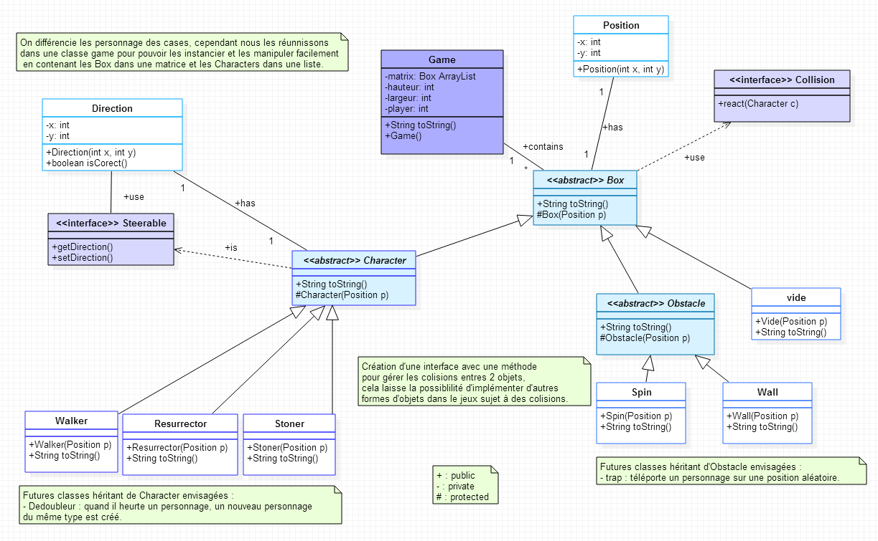
Projet de programmation orientée objet : Stoner
Vue d'ensemble :

Slide 2
Projet de programmation orientée objet : Stoner
Commentaires :
Classe Game : Cette classe contient une ArrayList de Box et une ArrayList de Character, définie par trois constantes de type entier hauteur, largeur (pour le plateau de jeu) et player (pour la liste des personnages). Cette classe va contenir le programme principal.
Classe Box et ses héritiers : Ces classes vont servir à remplir la matrice de la classe Game avec des éléments .
Classe Character et ses héritiers : Ces classes vont servir à implémenté la liste des personnages de la classe Game.
Classe Position : Cette classe va servir d'outil pour comparer les différents éléments du jeu.
Classe Direction : Cette classe va servir d'outil à la classe Character pour modifier la direction des personnages.
Interface Steerable : Interface gérant les changements de directions des éléments du jeu.
Interface Collision : Interface gérant les réaction des objets mouvants face aux Obstacles.

